Slide 1
2つのものを比べてみよう
Practice 比較

Slide 2
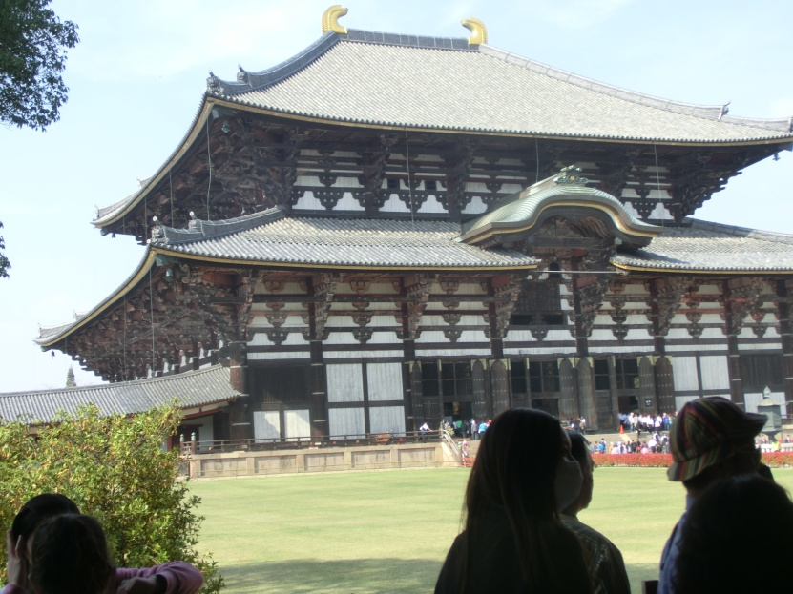
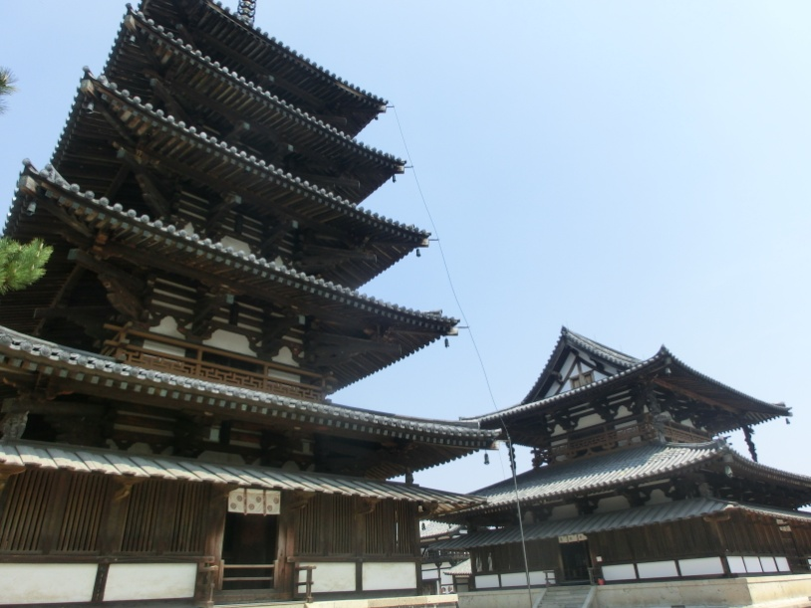
東大寺
法隆寺

Slide 3
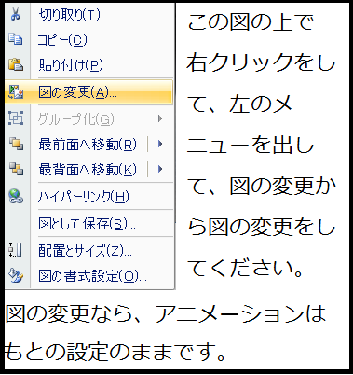
東京タワー
京都タワー

Slide 4
犀川
天竜川

Slide 5
渡辺 麻友
（MATANABE Mayu）
柏木 由紀
(KASHIWAGI Yuki)

Slide 6
中国
アメリカ

Slide 7
チーター
ガゼル

Slide 8
モスクワ
札幌

Slide 9
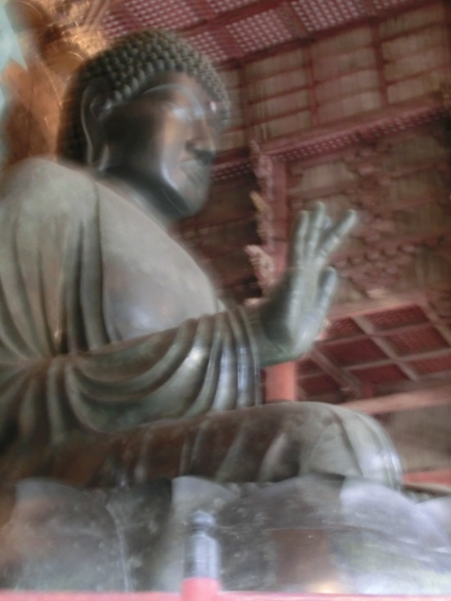
鎌倉の大仏
(Buddha of Kamakura）
奈良の大仏
(Buddha of Nara)

Slide 10
二つのものを比べてみよう
Answer

Slide 11
東大寺
法隆寺
・743年
・607年
Horyuji is older than Todaiji.

Slide 12
東京タワー
京都タワー
・333m
・131m
Tokyo tower is taller than Kyoto tower.

Slide 13
犀川
天竜川
・157.7km
・213.0km
The Tenryu river is longer than the Sai river.

Slide 14
渡辺 麻友
（MATANABE Mayu）
柏木 由紀
(KASHIWAGI Yuki)
・生年月日：1994/3/26
・生年月日：1991/7/15
Mayu is younger than Yuki.

Slide 15
中国
アメリカ
・ 960万平方キロ
・ 966万6861平方キロ
America is larger than China.

Slide 16
チーター
ガゼル
・時速110km
・時速80km
The cheetah is faster than the gazelle.
The cheetah runs faster than the gazelle.

Slide 17
モスクワ
札幌
・ー9度
・ー4度
Moscow is colder than Sapporo.

Slide 18

鎌倉の大仏
(Buddha of Kamakura）
奈良の大仏
(Buddha of Nara)
・高さ：11.3m
・高さ：14.98m
Buddha of Nara is bigger than Buddha of Kamakura.

Slide 19
磯野 カツオ
(ISONO Katsuo）
野比のび太
(NOBI Nobita)
・身長：143cm
・身長：140cm
Katsuo is taller than Nobita.

Slide 20
二つのものを比べる言い方（比較表現）
Katsuo is tall.
カツオ君は背が高い。
Katsuo is taller.
カツオ君はより背が高いんだよ。
誰と比べて？
Katsuo is taller than Nobita.
カツオ君はのび太君と比べてより背が高いんだよ。
Point
①～よりという意味を加えるために
形容詞 や 副詞 に er を加えます。比較級と言いう。
②だれ（何）と比べてなのかを表すために than を使います。

Slide 21
比較級の作り方
意味 | 原級 | 比較級
古い | old | older
高い | tall | taller
長い | long | longer
若い | young | younger
大きい（広さ） | large | larger
速い | fast | faster
寒い | cold | colder
ビッグな（大きい） | big | bigger
簡単な | easy | easier
①比較級（形容詞・副詞）の形は ｢形容詞・副詞 ＋ er｣ が基本。
②最後が e で終わるものは、r だけ付けます。
③短母音＋子音は最後の文字を重ねます。big hot だけ覚えればOK。
④短母音＋yのものは、y を i に変えて、 ＋ er です。

Slide 22
二つのものを比べる言い方（比較表現）
Katsuo is tall.
カツオ君は背が高い。
Katsuo is taller.
カツオ君はより背が高いんだよ。
誰と比べて？
Katsuo is taller than Nobita.
カツオ君はのび太君と比べてより背が高いんだよ。
Point
①～よりという意味を加えるために
形容詞 や 副詞 に er を加えます。比較級と言いう。
②だれ（何）と比べてなのかを表すために than を使います。

